Slide 1
Argentina travel and tour
Residentes
Resto del mundo

Slide 2
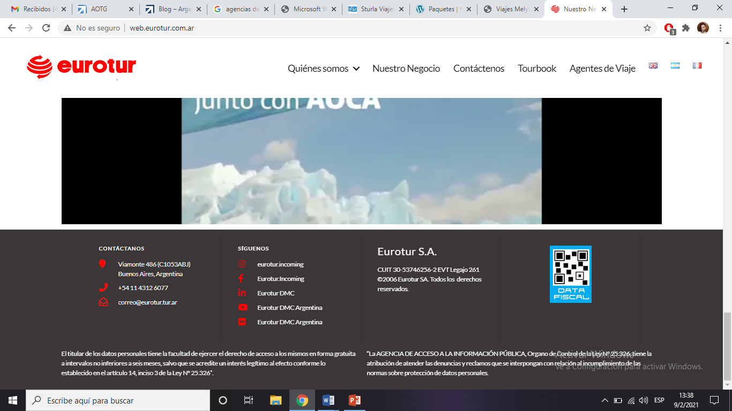

Slide 3
Destinos
Paquetes
Arma tu experiencia o viajes a medida
Nosotros
Blog

Slide 4
Paginas:
Melytour
Eurotur
Turar
Furlong incoming
Turismo sur
Civitatis
Rg turismo
Defrantur (para itinerarios)
Piamonte (para itinerarios)
Civitatis

Slide 5
Destinos
Buenos Aires
Cataratas del Iguazu
Salta y Jujuy
Mendoza
Puerto Madryn (Pinguinos y Ballenas)
Bariloche y Lagos
El Calafate (Glaciares)
El Chalten
Ushuaia

Slide 6
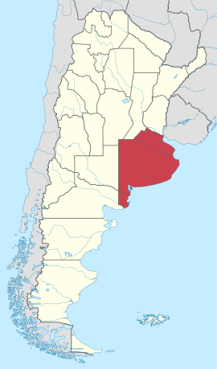
Buenos Aires
La ciudad de Buenos Aires se encuentra a orillas del Rio de la Plata, se destaca como el centro favorito de los turistas extranjeros y nacionales.​ Son atraídos por una ciudad cosmopolita, de varios contrastes y con amplia infraestructura. Entre otros muchos factores, el tango es uno de los motivos para la visita a la capital argentina.​ La característica noche porteña es uno de los grandes atrayentes por su variada oferta cultural, gastronómica y de entretenimiento.
Buenos Aires ofrece una amplia actividad cultural. Los viajeros eligen generalmente una visita nocturna a los locales donde se baila tango y un paseo a una típica estancia en la provincia de Buenos Aires, para degustar el tradicional asado. En los últimos años, surgieron nuevos circuitos temáticos, entre ellos muchos dedicados a personalidades importantes como Carlos Gardel, Eva Perón o Jorge Luis Borges. También dispone de numerosos paseos de compras (shoppings), entre los cuales se destacan el Alto Palermo, Paseo Alcorta, Patio Bullrich, Abasto de Buenos Aires y Galerías Pacífico.

Slide 7
City Tour clásico:
Empezaremos nuestro tour por el centro de la ciudad donde están los atractivos más destacados, Av. 9 de Julio, el Teatro Colón, el Obelisco,"el símbolo de Buenos Aires"; Continuaremos hacia zona de Plaza de Mayo, para luego seguir hacia el sur de la ciudad, pasando por San Telmo, con sus tanguerías, el barrio de La Boca y Caminito. Continuaremos por Puerto Madero, renovado puerto de la ciudad e importante zona gastronómica. También visitaremos el principal pulmón verde de la ciudad, Palermo, con sus parques y edificios y por último Recoleta, un barrio donde conviven la cultura y la elegancia. Los domingos finaliza en San Telmo para recorrer la feria de Antigüedades.
Cena y show de Tango:
Espectáculo de tango con música en vivo, acompañados de una exquisita cena con platos típicos e internacionales.
Tigre y delta Premium:
Pasarán a buscarte por el hall de tu hotel para comenzar a recorrer el hermoso paisaje que ofrece el Delta, navegando desde o hacia la Costanera Metropolitana. Salimos desde Buenos Aires, visitamos San Isidro (descenso), y al llegar al Delta nos embarcamos para descubrir nuevos horizontes. En el recorrido veremos los accesos a los clubes náuticos a la vera del río Luján; las sorprendentes casas y mansiones ubicadas en las barrancas y sus magníficas vistas del estuario del plata. Entre las principales referencias ubicadas en la costa destacamos la Catedral de San Isidro; el Puerto de Olivos; el estadio Monumental de River; la Ciudad Universitaria de Buenos Aires.

Slide 8
City tour con teatro colon:
Comenzaremos el recorrido por el barrio de Palermo, donde podremos apreciar sus parques y edificios. Seguiremos por Recoleta, un barrio donde conviven la cultura y la elegancia, donde visitaremos el monumento de Evita; luego nos dirigiremos al centro de la ciudad donde están los atractivos más destacados, Av. 9 de Julio, el Teatro Colon, el Obelisco “símbolo de Buenos Aires”. Continuaremos hacia la zona de Plaza de Mayo, para luego seguir hacia el sur de la ciudad. Visitaremos San Telmo, con sus tanguerías, el barrio de La Boca y Caminito. Finalmente llegaremos a Puerto Madero, renovado puerto de la ciudad e importante zona gastronómica. Visitaremos: El Teatro Colón, principal sala lírica del mundo, por su acústica, sus artistas, su capacidad y por sus talleres. El Cementerio de Recoleta: un paseo por nuestra historia, con bóvedas y sepulcros de los próceres y seres más destacados. Una expedición por la historia Argentina, junto a realizaciones de importantes escultores.
Tour por los estadios:
En este tour nos adentraremos en la historia del fútbol argentino recorriendo los dos estadios de fútbol más famosos del país, el del Boca Juniors, La Bombonera, y el del River Plate, el Monumental.
En primer lugar nos dirigiremos hacia el sur de Buenos Aires para visitar La Bombonera, el estadio del Boca Juniors, ubicado en el barrio de La Boca. Según vayamos llegando al estadio la pasión del fútbol se irá incrementando en cada esquina.
Dentro del estadio visitaremos las localidades preferentes, el sector popular donde se ubica la famosa "12", los vestuarios locales (del año 1978) y la tribuna, donde veremos el palco privado de Maradona.
En el mismo estadio se encuentra el Museo de la Pasión Boquense. Por la tarde nos dirigiremos al norte de Buenos Aires para visitar el nuevo estadio del River Plate, en el barrio de Belgrano daremos una vuelta al estadio, veremos el club Tiro Federal y la puerta de acceso al Museo River Plate, el más moderno de Argentina.

Slide 9
Tour en bicicleta por la ciudad:
Sur: Un asombroso paseo alrededor del área más antigua de la ciudad. Exploramos las zonas donde años atrás nació Buenos Aires. Un paseo repleto de sitios de interés histórico, que incluye los barrios de clase obrera y el lugar donde nació el Tango: Caminito.
Haremos paradas en lugares específicos, para descansar y tomar fotografías, mientras los guías explican la historia detrás cada uno de puntos más importantes de la parte sur de la ciudad. Al adentrarnos en el casco histórico exploraremos las zonas donde nació Buenos Aires y visitaremos una gran cantidad de lugares y edificios de alto valor histórico. Algunos lugares incluyen Plaza de Mayo, el barrio oculto de Catalinas, el estadio de Boca Juniors, San Telmo y Costanera Sur. Además haremos una parada especial en el colorido Caminito, famoso por ser el lugar donde nació el Tango.
Norte: Un magnífico paseo alrededor de las areas más ricas de Buenos Aires y sus hermosos parques, incluyendo una visita al Cementerio de Recoleta, reconocido mundialmente por su belleza. Haremos paradas en lugares específicos, para descansar y tomar fotografías, mientras los guías explican la historia de los puntos más importantes de la parte norte de la ciudad. Exploraremos las zonas donde se estableció la aristocracia y construyó sus imponentes edificios y palacios. Algunos lugares incluyen Avenida de Mayo, que conecta edificios políticos más importantes en el país, Plaza San Martín con sus encantadores edificios de estilo francés, la Floralis Genérica y Palermo chico. Además visitaremos el Cementerio de La Recoleta, reconocido mundialmente por sus cúpulas y bóvedas donde descansan los restos de los personajes más influyente y poderosos de la historia de Argentina.
Fiesta Gaucha en Estancia:
Esta excursión nos permitirá conocer una típica estancia de las pampas argentinas. Disfrutaremos de un típico asado y vinos argentinos. Durante el almuerzo podremos apreciar un show de folklore y destreza con boleadoras. Podremos presenciar también una demostración de destreza gauchesca de carreras de sortija. Tendremos tiempo libre para realizar actividades como paseos a caballo o en carruaje (sulky).

Slide 10
Visita a Colonia:
Abordaremos una embarcación (Colonia express) que nos llevará hasta Colonia del Sacramento, Uruguay, fundada en 1680. Esta ciudad ha sido históricamente una fortaleza y fue preservada en su diseño original. Allí recorreremos el Barrio Histórico, la Puerta de la Ciudadela, el Callejón de los Suspiros, el Faro, Casa del Virrey y playas. Luego del almuerzo y de disponer de tiempo libre, emprenderemos el regreso a Buenos Aires.
Visita a Montevideo:
Abordaremos una embarcación (Buquebus) que nos llevará hasta la Ciudad de Montevideo, capital de Uruguay. Al arribar almorzaremos sin bebidas, visitaremos la ciudad y tendremos un tiempo libre en shopping de Punta Carretas. Regresaremos al puerto de Montevideo para embarcar. Salida hacia el puerto de Buenos Aires.

Slide 11
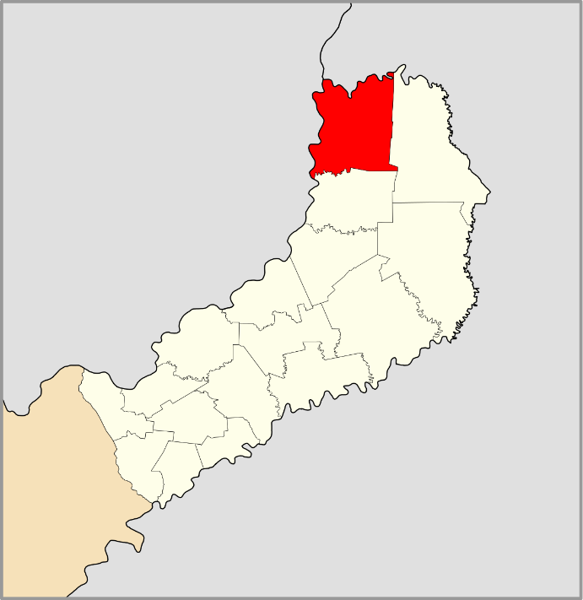
Cataratas del Iguazú
Las Cataratas del Iguazú son una de las Siete Maravillas del Mundo, están conformadas por 275 saltos de agua que caen desde las más diversas alturas. Desde el inferior se llega a la base de los saltos, donde la fuerza del agua se transforma en rocío o vapor que moja a los concurrentes. Están ubicadas al noreste, zona de selva subtropical, son las cataratas más conocidas de toda la región y su explotación turística cuenta con buen desarrollo de infraestructura y con paseos muy diversos. Es zona del parque nacional Iguazú, donde se preservan la flora y fauna originales. Su salto más imponente es la llamada Garganta del Diablo.

Slide 12
Cataratas de Iguazú, lado argentino:
Luego de recorrer un total de 18 km por la pintoresca Ruta Nacional Nº 12, arribaremos al Parque Nacional Iguazú del lado argentino, creado para proteger el marco paisajístico de las Cataratas del Iguazú, un conjunto de 275 saltos o caídas de agua, rodeados de espesa selva subtropical con una muy importante biodiversidad.
Nos dirigiremos al centro de visitantes y de ahí a la Estación Central donde abordaremos el Tren Ecológico -propulsado a gas, y de mínimo impacto ambiental- para dirigirnos a la Estación Garganta.
Recorreremos 1200 metros de pasarelas entre islotes y exhuberante vegetación hasta el Balcón de la "Garganta del Diablo" para disfrutar de este imponente salto de de 150 metros de longitud y 80 metros de altura, cuya potente caída de agua rodeada de densa bruma lo convierten sin dudas en una de las maravillas naturales del mundo.
Iniciaremos luego un recorrido pedestre por los Circuitos Superior e Inferior, visitando otros saltos importantes como Dos Hermanas, Chico, Bosetti, y el imponente salto San Martín.
Cataratas del Iguazu, lado brasilero:
Las Cataratas del lado brasilero están ubicadas a 28 km. de la ciudad de Foz do Iguaçú. Desde esta ciudad se puede acceder al Parque con transporte propio, excursiones privadas o por el autobús público que tiene varias frecuencias cada hora. Desde los miradores y pasarelas del Parque Nacional do Iguaçú se puede apreciar una vista de casi la totalidad de los saltos. Además de impresionante un acercamiento a la Garganta del Diablo.
De lado brasileño hay una sola pasarela, en un solo sentido, que se puede realizar sin dificultad, la misma finaliza en el mirador de la Garganta del Diablo, después se accede a las playa de estacionamiento y a la parada de buses por medio de un ascensor panorámico.

Slide 13
Gran aventura:
La Gran Aventura comienza dentro del Parque Nacional Iguazú (lado argentino) y el punto de partida es el Centro de Visitantes. Una vez ahí, subirás a una camioneta 4x4 que te adentrará en las profundidades de la selva misionera a lo largo de 5 kilómetros, por los senderos Yacaratiá y Puerto Macuco.
El tour continuará con un descenso de 100 metros para embarcar en el gomón semi-rigido que te llevará a recorrer 6 kilómetros del Rio Iguazú; acercándote a los pies de la majestuosa Garganta del Diablo. Vas a conocer de manera diferente este impresionante monumento natural. Al finalizar la excursión tendrás tiempo de descanso y luego se rotoma el recorrido de regreso hasta el punto de encuentro en el aérea de servicios.
Saltos del mocona:
El Moconá es uno de los grandes paisajes de la provincia de Misiones. Se trata de una falla geológica, única de su tipo en el mundo, donde se reúnen los ríos Yabotí, Pepirí Guazú, Uruguay, Serapio y Calixto. Los Saltos del Moconá, que significa “El que todo lo traga” en guaraní, conforman un cañón de 3 km de largo que con caídas transversales de agua paralelas a su cauce, a diferencia de una cascada o una catarata. Estas caídas alcanzan los 25 mtrs. de altura y una profundidad de 115 mtrs. Toda el área de los Saltos del Moconá está categorizada como Parque Provincial e incluye la denominada Biosfera Yabotí. Los paseos náuticos son organizados por los lancheros del parque.

Slide 14
Parque de las aves:
Visitaremos este parque de 16 hectáreas donde se exponen y preservan aves tropicales exóticas y multicolores. Recorreremos el predio en compañía y en proximidad de las distintas especies que alberga, en un marco de abundante vegetación selvática.
Actualmente este parque cuenta con más de 900 aves de aproximadamente 150 especies, originarias de Sudamérica y de otros continentes, muchas de ellas consideradas en peligro de extinción. Además, es posible observar yacarés, serpientes, monos, peces y mariposas de vivos colores.

Slide 15
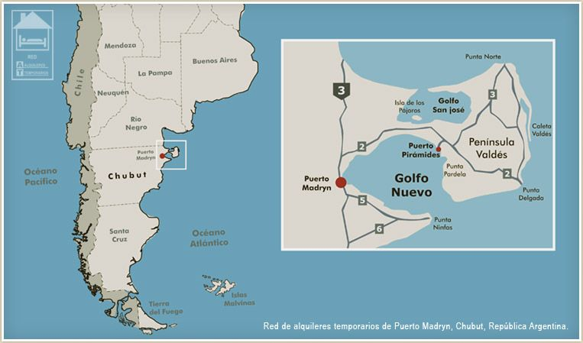
Puerto Madryn
La ciudad de Puerto Madryn se encuentra a orillas de las azules aguas del Golfo Nuevo, en la costa de la provincia de Chubut, situada sobre las bardas de una pequeña meseta que le permite una perspectiva imponente del océano Atlántico. La temporada de ballenas es uno de los atractivos turísticos que hizo conocida en el mundo a la bella ciudad de Puerto Madryn. De junio a diciembre arriban a sus costas distintas poblaciones de la especie ballena franca austral, que pueden observarse tanto en los avistajes embarcados que parten de Puerto Pirámides como desde algunos miradores naturales y casi todas las playas que bordean la ciudad. Todos los balnearios de Madryn cuentan con la infraestructura necesaria para la práctica de numerosas actividades náuticas, entre las que se destacan el windsurf y, por supuesto, el buceo.

Slide 16
Avistaje de ballenas en barco:
Las ballenas llegan a la costa de Puerto Madryn y Península Valdés durante el mes de mayo y se quedan para reproducirse y alimentar a los ballenatos hasta el mes de diciembre. Aunque la temporada de ballenas varía sus días cada año y no es posible saber con exactitud el momento que van a llegar y partir. También hay que tener en cuenta que las ballenas no arriban o parten todas juntas por tal motivo al principio y al final de temporada hay menos cantidad y se hace más difícil de observarlas.
Penninsula Valdes:
Península Valdés es un Área Natural Protegida que pertenece al Gobierno de la Provincia de Chubut. La Península Valdés tiene al Golfo Nuevo al sur y el Golfo San José y Golfo San Matías al norte.
Las aguas tranquilas de los golfos y la costa recortada convierte esta zona es un verdadero santuario para la vida marina.
La Península Valdés fue declarada Patrimonio de la Humanidad por la Unesco en el año 1999. Cada año recibe a miles de turistas argentinos y extranjeros que llegan al lugar para disfrutar del avistaje de fauna y los hermosos paisajes costeros.

Slide 17
Punta Tombo:
La Reserva Natural de Punta Tombo alberga a la mayor colonia de pingüinos de Magallanes que existe en el mundo. Estos pingüinos se caracterizan por medir unos 50 cm de altura (aprox.) , y su plumaje es blanco y negro. Presentan una distribución particular del mismo que lo distingue de otros ejemplares de la especie. Se alimentan de diferentes peces, como sardinas, pejerreyes, anchoas y otros que cazan con una técnica muy eficiente basada en la agilidad con la que se desplazan en el agua. La pinguinera tiene un centro de visitantes donde los guardafauna brindas charlas y explicaciones. Desde aquí comienza un sendero largo de 3.500 metros a lo largo de la playa que recorre el hábitat de los pingüinos, se destacan los nidos cavados en la tierra y los ejemplares que con marcha firme y graciosa van y vienen del mar procurando su alimento. También hay un sendero corto de 650 metros para las personas que tengan movilidad reducida
El doradillo:
El Área Natural Protegida El Doradillo, es una zona costera del norte de la ciudad de Puerto Madryn que se extiende entre Punta Arco hasta Cerro Prismático. El Doradillo protege el ecosistema patagónico costero donde habitan diferentes especies de animales como los guanacos, ñandúes, zorros, maras y aves marinas.
Sin lugar a dudas entre junio y octubre la playa de El Doradillo adquiere una importancia mayor ya que en esos meses se puede observar a las ballenas que se acercan a pocos metros de la costa. El Doradillo es uno de los mejores lugares para el avistaje desde tierra de la Ballena Franca Austral. En el área existe diferentes puntos para el avistaje y observatorios.

Slide 18
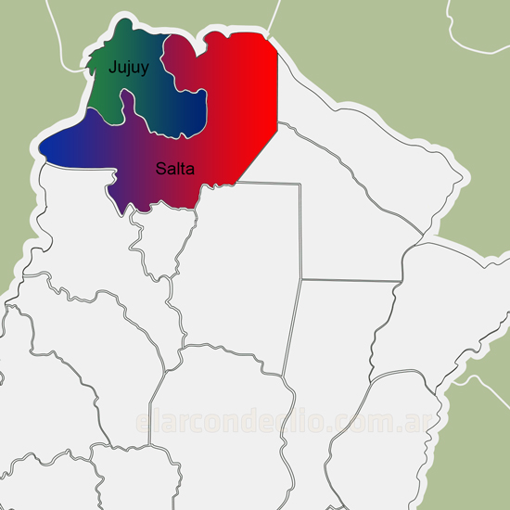
Salta y Jujuy
Estas provincias argentinas se encuentran al noroeste del país y combinan naturaleza, historia y cultura. Su geografía variada ofrece desde selvas montañosas hasta valles, quebradas y altiplanicies bordeando la Cordillera de los Andes.
Salta es una ciudad de arquitectura colonial con gran oferta turística. Sale desde el centro de la ciudad el Tren a las Nubes, este peculiar paseo en tren por la zona de la Puna, una altiplanicie casi desértica, con enormes contrastes en su recorrido, que va subiendo las laderas de los Andes. Se pueden realizar tours a otros puntos turísticos como: Quebrada de San Lorenzo, Valles Calchaquíes, Dique Cabra Corral (Embalse General Belgrano), Cafayate, Salinas Grandes, Iruya, Cachi, parque nacional Los Cardones, parque nacional El Rey o parque nacional Baritú, Termas de Rosario de la Frontera.
Entre los atractivos turísticos de la provincia de Jujuy se encuentra la Quebrada de Humahuaca (declarada Patrimonio Cultural de la Humanidad por la UNESCO), la que se destaca por su belleza paisajística y su rico patrimonio cultural. Está rodeada por imponentes cadenas montañosas y recorrido por el río Grande, a más de 2.000 metros de altura. También resulta interesante recorrer la zona de Yunga y de la Puna, con paisajes totalmente diferentes que van de la selva exuberante a un territorio desolado con salinas, volcanes y geíseres.

Slide 19
Quebrada de Humahuaca:
La Quebrada de Humahuaca en la provincia de Jujuy, Argentina fue declarada en el año 2003 Sitio Patrimonio Cultural de la Humanidad de la UNESCO debido a su enorme valor cultural.
De sur a norte, la Quebrada de Humahuaca nace en Volcán, donde abruptamente las montañas abandonan el verde y dan paso a serranías ocres y marrones. A continuación, seguimos a Purmamarca que ha sido construida al pie del Cerro de Siete Colores, disfrutar del encanto de sus calles y ferias artesanales. El recorrido sigue por Tilcara en donde se visita el Pucará (antigua fortaleza indígena), hoy reconstruido. Es una muestra de sus antiguos pobladores, los Tilcaras. El pueblo de Humahuaca, corazón mismo de la quebrada, está lleno de atractivos naturales, históricos y culturales. Entre estos últimos se destacan el Monumento a los Héroes de la Independencia y la imagen articulada de San Francisco Solano, que cada mediodía hace su aparición en la plaza central para bendecir al pueblo. El recorrido finaliza en Salta.
Tren de las nubes:
Nacido en 1971 como tren turístico por el Ferrocarril General Belgrano, cuando se inauguró con Empresarios del rubro y periodistas que cubrieron el momento. Un año más tarde, en 1972, comenzó su actividad real como tren turístico. La línea de ferrocarril es una de las obras de ingeniería ferroviaria más importantes del mundo, ya que recorre curvas pronunciadas y pasa por gran cantidad de túneles. Ascenderemos desde 1200 metros sobre el nivel del mar a más de 4100 metros. Se trata de uno de los paseos más esperados por los turistas, las salidas ahora están organizadas semanalmente saliendo a las 7.30 de la estación terminal Salta para arribar a las 16hs a la estación de San Antonio de los Cobres.

Slide 20
Cafayate:
Es una localidad de la provincia de Salta, en el noroeste de Argentina. Se ubica en los valles Calchaquíes, un área conocida por sus formaciones rocosas rojizas. Hay varios viñedos en la zona y, en la localidad, el Museo de la Vid y el Vino explica el proceso de producción de este producto. Cerca de la plaza del pueblo está el Museo Regional y Arqueológico Rodolfo Bravo, con objetos de excavaciones locales, y la catedral de Nuestra Señora del Rosario, del siglo XIX.
City tour en Salta:
Conocida como ''Salta la linda'', es una de las ciudades argentinas que más ha conservado el acervo arquitectónico colonial. En su aspecto edilicio se mezclan las construcciones coloniales de paredes blancas, techos de tejados rojos, aljibes, y aspecto señorial; con modernas edificaciones, dentro de una trama urbana que contiene varios espacios verdes entre los que se destaca el Parque San Martín, enlazado por el teleférico con el cerro San Bernardo de 1466 m.s.n.m.
El recorrido a través de la ciudad de Salta visitando, el centro histórico, sus monumentos, edificios y templos más importantes, sus diferentes estilos arquitectónicos y sus estratos sociales, como así también los pulmones de la ciudad, como el Cerro San Bernardo, el parque San Martín, la villa veraniega San Lorenzo, Lesser, para culminar en la imponente casona de siglo 18 donde funciona el Mercado Artesanal, como así también ruinas que revelan la presencia del indígena.

Slide 21
Vuelta a los valles Calchaquíes en bicicleta:
Los Valles Calchaquíes atraviesan los territorios del Noroeste Argentino (Salta, Tucumán y Catamarca.) Este programa de 7 días en bicicletas de montañas se desarrolla en la provincia de Salta, transita por la ruta 40 y atraviesa pequeños pueblos y caseríos (Cachi, Seclantás, Molinos, Angastaco, San Carlos y Cafayate) donde los antepasados dejaron sus huellas. El paisaje es sublime y ofrece panoramas sorprendentes de, sinuosos caminos y coloridos cerro
Tafí del Valle y a las ruinas de Quilmes.
Tafi del Valle, un pequeño municipio enclavado en el Valle de Tafí. Alrededor del pueblo se elevan grandes montañas que crean una panorámica perfecta. Visitaremos al Museo Jesuítico La Banda. A continuación, seguiremos la carretera durante una hora y media observando las impactantes Cumbres Calchaquíes. La proxima parada será en el asentamiento precolombino más grande de toda Argentina: las ruinas de Quilmes. Veremos metros y metros de murallas de piedra, lo que demuestra que era una población extensa de indios Calchaquíes.

Slide 22
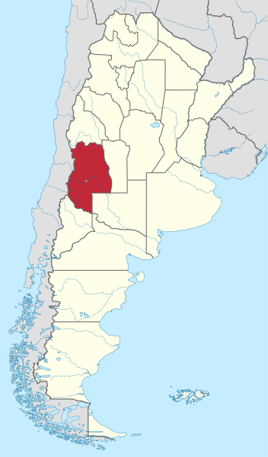
Mendoza
La provincia de Mendoza es una de las principales capitales vitivinícolas del mundo y uno de los principales centros turísticos de Argentina. Atrae numerosos turistas que recorren los circuitos de viñedos y bodegas. Hay sitios de interés histórico, en su mayoría relacionados con José de San Martin y el Ejército de los Andes, destacándose el Cerro de la Gloria, las rutas sanmartinianas y los caminos del vino. La Cordillera de los Andes atrae a numerosos turistas, argentinos y extranjeros, interesados en ver los paisajes montañosos, las actividades deportivas como el andinismo, el ráfting o el esquí, o los que desean tomar contacto con la nieve. Uno de los parajes turísticos más visitados es el circuito de Paramillos de Uspallata, similar interés despierta el Cañón del Atuel que recorre la margen del río de igual nombre, ubicado en el departamento San Rafael. Otro paraje turístico muy atractivo es el Valle de Las Leñas, situado a 400 km de la ciudad de Mendoza, en el departamento Malargüe. Cuenta con 33 pistas de esquí, hoteles de cuatro y cinco estrellas, casino y numerosos servicios. Se realizan trayectos para conocer el cerro Aconcagua y el Cristo Redentor de los Andes.

Slide 23
City tour:
Esta excursión nos permitirá conocer la Ciudad de Mendoza, una de las más bellas del país. Comenzaremos por la ciudad antigua, sitio donde fuera fundada; pasaremos por la alameda, el microcentro, el Barrio Cívico para dirigirnos luego al Parque General San Martín con el Cerro de la Gloria, estadio mundialista y el anfiteatro griego Frank Romero Day, escenario del acto central de la Fiesta Nacional de la Vendimia.
Visita a las bodegas:
Mendoza es una de las regiones vitivinícolas más grandes del mundo. Con más de 1.500 bodegas distribuidas en tres terruños - Luján de Cuyo, Valle de Uco y Maipú. Visitaremos importantes y tradicionales establecimientos vitivinícolas donde tendremos oportunidad de degustar sus exquisitos productos. Para los mas aventureros, otra alternativa es hacer las visitas en ciclismo.

Slide 24
Alta Montaña y Puente del Inca:
Esta es una experiencia paisajística que recorre distintos puntos como el dique Potrerillos, Uspallata, villa Los Penitentes donde según la época del año se puede acceder a través de aerosillas para tener una vista panorámica de la zona. Siguiendo con el recorrido, también se visita el Puente del Inca con el Rio Las Cuevas, la entrada al Parque Provincial Aconcagua y el monumento al Cristo Redentor.
Cañon del atuel:
La visita del Cañón del Atuel, es uno de los circuitos más solicitados por los turistas en San Rafael y en Mendoza, es sin dudas la conjunción perfecta de paisajes imponentes, actividades náuticas y la aventura.
El Río Atuel, con sus centrales hidroeléctricas; el Embalse del Valle Grande y el Dique de El Nihuil, con la famosa Garganta del Diablo y las mundialmente conocidas Dunas de El Nihuil, de origen volcánico, son el alma y escenarios perfectos para realizar actividades recreativas-deportivas como el rafting, kayak, canopy, cool-river, motonáutica, paseos en catamarán, windsurf, pesca, cabalgatas, mountain bike, travesías en moto o 4×4, trekking, escalada, rappel, tirolesa entre otros o el avistamiento de aves y flora autóctona.
Tanto a la vera del río, en el cañón, como en Villa San José de El Nihuil, se brindan todo tipo de servicios turísticos: como campings, cabañas, hoteles, restaurantes, proveedurías, clubes deportivos y numerosas bases de empresas de turismo aventura.

Slide 25
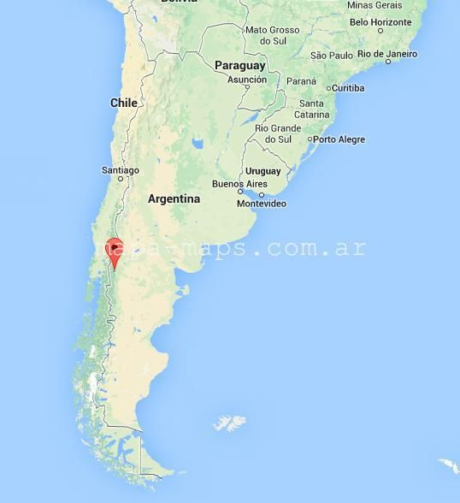
Bariloche
Bariloche es la capital de los lagos del sur y forma parte del importante circuito turístico de los Siete Lagos junto a Villa La Angostura. La ciudad cuenta con un importante flujo turístico todo el año. Se encuentra sobre la orilla del lago Nahuel Huapi y en el Parque Nacional del mismo nombre, tiene muchas ofertas gastronómicas y es famosa por sus chocolates. Las principales actividades son los deportes invernales, la pesca, windsurf y senderismo, campamentos en pleno bosque andino, paracaidismo, excursiones en barco y lanchas particulares, cabalgatas, entre otras. Bariloche es el segundo destino turístico más elegido por los visitantes. Un imperdible de la zona es el Parque Nacional Los Arrayanes, en el norte del lago Nahuel Huapi, que protege uno de los pocos bosques de arrayanes que quedan en el mundo. También se pueden visitar San Martín de los Andes, Junín de los Andes, El Bolsón, Esquel, Trevelín, Los Antiguos, Copahue y Caviahue.

Slide 26
Isla victoria y Bosque de arrayanes: Partiendo desde Puerto Pañuelo, tras una hora de navegación, se arriba a la península de Quetrihue, en donde se encuentra el legendario bosque de arrayanes. Ubicado dentro del Parque Nacional Los Arrayanes, los esperan 12 kilómetros de sendero con paisajes únicos. Luego de recorrer este escenario incomparable, se navega hacia Puerto Anchorena, en la Isla Victoria, donde encontrarás una flora de gran atractivo visual. Recorriendo los senderos de esta hermosa isla se llega hasta Playa del Toro, en donde se pueden observar las pinturas rupestres hechas por los pueblos originarios que habitaban en esta zona.
Puerto Blest y Cascada de los Cántaros: Partiendo desde Puerto Pañuelo, tras una hora de navegación, se pasa junto a la Isla Centinela, lugar donde descansan los restos del Perito Francisco Pascasio Moreno, padre de los parques nacionales argentinos. De allí la navegación continúa hasta arribar a la Cascada de los Cántaros. Luego, camino arriba, podrá internarse en la frondosa vegetación de la selva Valdiviana, llegar al Lago Cantaros, lugar de nacimiento de la cascada, para allí disfrutar de la presencia contundente de un alerce con más de 1.500 años. Navegará apenas cinco minutos más para llegar finalmente a Puerto Blest, el lugar que ha maravillado durante años a los turistas que lo visitan desde los más diversos países del mundo. Podrá visitar desde allí la bahía y conocer las márgenes del Lago Frias, cuyas peculiares aguas verdes, provienen de uno de los glaciares del Cerro Tronador, límite natural entre Argentina y Chile.

Slide 27
Circuito chico: El circuito chico es un recorrido de medio día permite conocer la ciudad y sus alrededores; consiste en visitar distintos puntos de la ciudad de Bariloche, entre ellos, la península de San Pedro y el Puerto Bueno, donde podrás disfrutar de un mirador y una gruta. Luego de recorrer la península, se arriba a la Villa Llao Llao, en el km 23. Allí encontrarás un mirador excepcional y otros grandes atractivos de la zona: el Hotel Llao Llao, con su imponente marco natural, el parque municipal Llao Llao, donde podrás realizar tranquilas caminatas por el bosque y la capilla San Eduardo. Muy cerca de ese lugar se encuentra Puerto Pañuelo, punto de partida de las excursiones lacustres. Nos detendremos en Cerro Campanario para subir con aerosillas hasta la cumbre y disfrutar de la mejor vista panorámica de la región, de 360 grados. Ya dejando atrás la península, en el km 33, el camino cruza el puente del arroyo Angostura. Desde este lugar parte un desvío que permite continuar hacia la zona de Bahía López, donde se imponen los paredones rocosos de los cerros López y Capilla.
Ruta de los siete lagos: La Ruta de los 7 lagos es un tramo de 195 kilómetros, totalmente asfaltado por la ruta 40, rodeado de lagos, hermosos bosques, imponentes montañas, que unen las ciudades de Bariloche, Villa la Angostura y San Martin de los andes.
Atraviesa 2 parques nacionales, el parque nacional Lanin y el parque nacional Nahuel Huapi. Se puede hacer en auto, en bici o contratando la excusión desde alguna ciudad de partida (Bariloche, Villa La Angostura o San Martín de los Andes). Se puede realizar todo el año, pero según condiciones meteorológicas pueden existir restricciones en el camino. En temporada invernal se surgiere llevar cadenas en las ruedas de los vehículos ya que puede haber trayectos con nieve.

Slide 28
Ushuaia
Ushuaia es la ciudad más austral del mundo. Ubicada en la provincia de Tierra del Fuego Antártida e Islas del Atlántico Sur, es un destino que atrae a los visitantes con una importante oferta turística con excursiones, gastronomía y la sensación de estar, literalmente, en el fin del mundo. Al norte de la isla, la ciudad de Río Grande resulta atractiva por su antiguo barrio de casas de madera pintadas y por la actividad de la pesca de truchas. Más al sur, es famoso el ferrocarril que parte de Ushuaia y llega hasta el parque nacional Tierra del Fuego, junto a la bahía de Lapataia. Se ofrecen además cruceros por el canal Beagle, observando colonias de lobos marinos y una visita al Faro Les Éclaireurs, al Lago Fagnano o a la casi inaccesible Isla de los Estados en donde se encuentra el Faro del Fin del Mundo, el paisaje de los bosques fueguinos toma un aspecto casi mágico durante los otoños australes al cubrirse de colores rojizos los follajes de los densos bosques.

Slide 29
Navegación Canal del Beagle:
Al embarcarse en este catamarán, se obtendrá una panorámica impagable de la ciudad y su puerto. Sus recorridos pueden abarcar: la isla de los pájaros y la lobería, hábitat de los lobos marinos; la pingüinera, donde se observará varios tipos de pingüinos y también nos acercamos al faro LES ECLAIREURS, mas conocido como el Faro del fin del mundo, típica postal de Ushuaia, incluyendo las islas Bridge e Isla Karelo.
Parque nacional Tierra del Fuego:
Casi 70.000 hectáreas de bosques patagónicos conforman el Parque Nacional Tierra del Fuego, creado en septiembre de 1960. Ubicado a 11 kilómetros al oeste de la ciudad de Ushuaia, es el único parque nacional de Argentina que bordea el mar, ya que uno de sus extremos abarca la franja costera suroeste del Canal Beagle. La Bahía Lapataia, donde culmina la Ruta Nacional Nº 3, es el único fiordo situado en el sector argentino de la isla. Se podrán recorrer los diferentes circuitos dentro del parque, el más conocido, por ser el que tiene las mejores vistas al canal del Beagle es Bahía Lapataia. Se puede combinar esta excursión con el tren del fin del mundo, un recorrido de 45 minutos aproximadamente, donde nos mostrarán y contarán las diferentes actividades a las que eran sometidos los presos.

Slide 30
Lago Escondido y Fagnano:
En la excursión a Lago Escondido y Fagnano descubrirás la magnífica naturaleza fuera de la ciudad, extensos turbales, lagos de origen glaciar rodeados por montañas cubiertas de nieve y por el bosque sub antártico. El próximo punto del recorrido será el Paso Garibaldi (450 mts sobre el nivel del mar), donde cruzaremos la Cordillera de los Andes, con la hermosa vista de los Lagos Escondido y Fagnano. Desde allí comenzaremos el descenso y luego de visitar la hostería Petrel en la costa del Lago Escondido continuaremos hasta llegar a la zona de los aserraderos, en particular al aserradero Martínez, hoy desactivado, en la costa del Lago Fagnano desde allí iniciaremos el regreso a la ciudad.
Estancia Haberton:
Un viaje al pasado te llevara a conocer la historia detrás de la primer Estancia de Tierra del Fuego, reviviendo los momentos y anécdotas mas importantes.
Fundada en 1886 por el misionero anglicano Thomas Bridges, quien fue el primer hombre blanco en vivir permanentemente en Tierra del Fuego, cumplió un rol muy importante para establecer la soberanía Argentina en esta zona.
Actualmente es administrada por miembros de la quinta y sexta generación de la familia, ofreciendo una gran variedad de actividades diarias y programas con alojamiento incluido.

Slide 31
Calafate
El calafate, declarada patrimonio natural mundial de la humanidad por la Unesco en el año 1981, es una pequeña y acogedora ciudad ubicada al pie del Lago Argentino, en la provincia de Santa Cruz . Conocida mundialmente por albergar uno de los atractivos turísticos más importantes de Argentina, el glaciar perito moreno. Sin embargo ofrece otras alternativas, si bien Calafate es conocido por ser el punto de inicio para conocer el gracias perito moreno también debemos saber que hay muchas otras actividades para disfrutar, entre ellas podemos mencionar:
La tradicional visita al glaciar perito moreno, dónde recorreremos sus diferentes pasarelas y puntos panorámicos.
Mimitrekking, una aventura que nos lleva a caminar sobre la superficie del glaciar, dónde podremos observar sumideros, grietas y otras formaciones y características que lo hacen único ya que el perito moreno es uno de los pocos glaciares que no está en retroceso. En esta visita también se podrán recorrer las pasarelas dónde podremos disfrutar de distintos puntos panorámicos.
Rios de hielo express, una excursión netamente lacustre dónde podremos conocer el glaciar Spegazzini, entre otros… navegaremos el canal de los tempanos hasta llegar a ver el glaciar upsala que por razones de seguridad no es posible una total aproximación.

Slide 32
Big Ice:
Esta imperdible experiencia, se inicia en el Puerto “Bajo de las sombras” temprano en la mañana. Allí se toma una embarcación para cruzar el Brazo Rico, y desembarcar 20 minutos después en la costa oeste. La caminata inicia por la morena sur del glaciar Perito Moreno, y en poco más de una hora llegarán a un espectacular mirador, por donde accederán al hielo, allí los guías colocaran los crampones y arneses para comenzar la travesía. Una vez en el glaciar y con los crampones puestos, el mundo toma una nueva perspectiva: lagunas azules, profundas grietas, enormes sumideros, mágicas cuevas, y la sensación única de sentirse en el centro del glaciar. Siempre acompañados e instruidos por guías expertos, que junto a ustedes explorarán durante tres horas y media (aprox.) los rincones del glaciar más especial del mundo. Durante el recorrido los guías los ayudarán a conocer mejor el hielo y su entorno. Además, contarán con media hora para almorzar sobre el manto blanco y sorprenderse en un lugar de inigualable belleza. Una vez en la morena, caminarán otra hora para tomar la embarcación de regreso se navega muy cerca de pared sur del Gl. Perito Moreno para luego volver a la “civilización”, después de haber disfrutado uno de los treks sobre hielo más espectaculares del mundo.
Glaciar Perito Moreno:
Partiremos de El Calafate y luego de 85 km por tierra arribaremos al Glaciar Perito Moreno, formado hace unos 30.000 años. La altura de la pared frontal es en su parte más alta de 80 metros, y su frente cubre una distancia de 3 kilómetros. Es el único glaciar en el mundo que crece sobre el agua, separando el Brazo Sur del Brazo Rico (ambos del Lago Argentino).
La excursión consiste en contemplar desde tierra a través de diversos ángulos, y de cada vez más cercanos miradores, el extraordinario espectáculo del glaciar, carcomido por el Lago Argentino y observar eventualmente la caída de las moles de hielo. Regreso a Calafate.

Slide 33
Minitrekking:
La excursión se inicia en el puerto “Bajo de las Sombras” 7 km antes de las pasarelas del glaciar. En primer lugar se embarca para cruzar el Lago Rico, llegando a la costa sudoeste luego de aproximadamente 20 minutos de navegación frente a la pared sur del glaciar Perito Moreno.
Con posterioridad se accede al refugio donde los guías organizan los grupos que se componen cada uno hasta de 20 personas.
Se inicia entonces una caminata por la orilla del lago de aproximadamente 35 minutos hasta el glaciar. Al llegar al borde del hielo los guías colocan los crampones a los participantes, quienes reciben instrucciones sobre la forma en que deben desplazarse sobre el hielo.
Sobre el Glaciar !!
El recorrido sobre el glaciar se realiza en aproximadamente 01:30 horas, y durante el transcurso del mismo se podrá apreciar una variedad de formaciones de hielo como: grietas, seracs, sumideros, pequeñas lagunas, etc. . La caminata es moderada. La superficie de hielo sobre la que se camina es irregular, pero firme y segura. Se recibirán explicaciones acerca de la flora, fauna y glaciología general de la región como así también del fenómeno particular que ocurre en el glaciar Perito Moreno y eventualmente produce su ruptura.
Al finalizar el paseo, se regresa al refugio atravesando el exuberante bosque magallánico, para luego tomar el catamarán de regreso al Puerto Bajo de Las Sombras.
Safari Nautico:
Navegación que se realiza desde el Puerto “Bajo de las Sombras”, a 7 km del Mirador del Glaciar. Desde ahí la embarcación navega por el Brazo Rico del Lago Argentino que permite apreciar los témpanos y desprendimientos que se producen en la cara sur del Glaciar Perito Moreno. Varias frecuencias diarias.
Duración total: 1 hora.

Slide 34
Marpatag (Glaciares Gourmet):
Glaciares Gourmet es una experiencia full day a bordo de un Crucero que recorre algunos lugares de este paraje patagónico, navegándolo con el más alto confort y con una gastronomía gourmet diseñada especialmente para una experiencia memorable.
El PN Los Glaciares es un magnífico escenario de bosques, lagos, montañas, hielo y estepa, con más de 200 glaciares. Destacan el Glaciar Spegazzini con la gran altura de su frente que alcanza los 135 msnm, el Glaciar Upsala que cubre todo un valle con una extensión aproximada de 765 Km2 y una longitud de 53 km, y el Glaciar Perito Moreno, en constante avance, y cuyas rupturas son un espectáculo natural incomparable.
Estancia Nibepo Aike:
Este programa es perfecto para participar de la vida rural patagónica y complementa la visita a los glaciares. Son dos salidas diarias, am y pm. Comprende: desayuno o te, prueba de riendas, demostración de esquila y culmina con un exquisito asado de cordero (almuerzo o cena). En el programa de la mañana, se le puede sumar por la tarde 3 horas de cabalgata, luego del almuerzo.

Slide 35
El chalten
El Chalten, Se encuentra ubicada en un lugar privilegiado al borde de la zona Norte del Parque Nacional Los Glaciares, por ello la naturaleza es su entorno. Con el paso de los años se convirtió en una villa turística de montaña, con gran afluencia de visitantes de diferentes partes del mundo interesados en conocer al majestuoso Cerro Fitz Roy, el Cerro Torre y las numerosas agujas de granito que rodean a ambos. Desde el chalten también podremos conocer el glaciar Viedma, el más grande en extensión de nuestro país. También podemos hacer torres del Paine, estancias patagónicas, y alguna excursión de medio día como balcones del Calafate, cerro frías, el museo del hielo patagónico o el bar de hielo.

Slide 36
Trekking Fitz Roy Laguna de los tres:
La caminata más buscada y con las vistas más espectaculares del macizo del Fitz Roy. Este mirador natural es el sitio más próximo a las imponentes paredes del Fitz Roy y sus agujas graníticas periféricas y sin duda la más famosa de todas las caminatas.
Mirador del Torre:
Una caminata corta y de baja dificultad por el valle del río Fitz Roy hasta el famoso mirador panorámico de los cerros Solo, cordón Adela y macizo del Cerro Torre.
Laguna del diablo y puesto Cagliero:
Una laguna ubicada en un ambiente prístino, hábitat del huemul. Aquí se encuentra el Puesto Cagliero, un refugio de montaña que toma su nombre del glaciar que alimenta esta laguna.

